Slide 1
Programovanie
Arduino UNO cez registre (ADC)

Slide 2
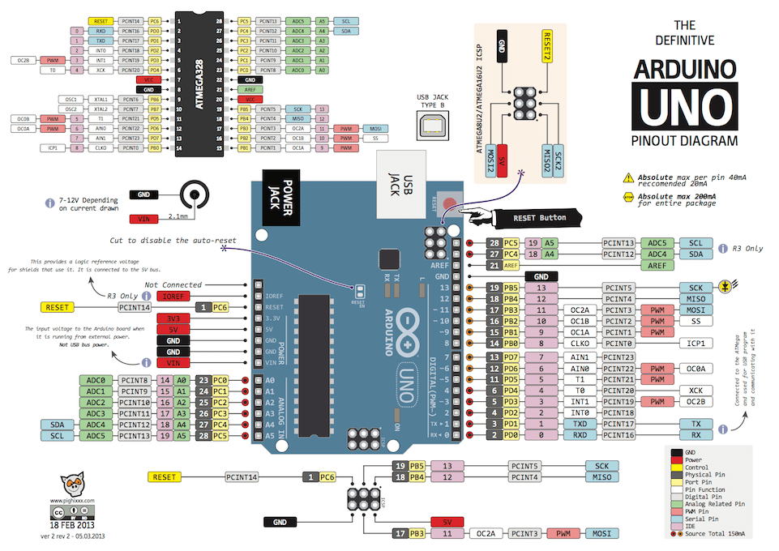
Arduino UNO a ATmega328p pinout

Slide 3
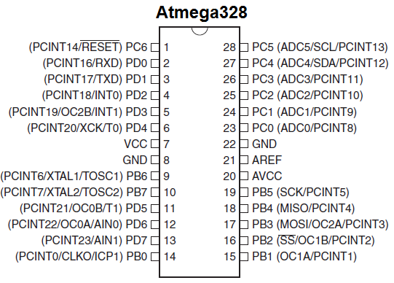
Arduino UNO a ATmega328p pinout

Slide 4
Vektory prerušení
1 Reset
2 External Interrupt Request 0 (pin D2) (INT0_vect)
3 External Interrupt Request 1 (pin D3) (INT1_vect)
4 Pin Change Interrupt Request 0 (pins D8-D13) (PCINT0_vect)
5 Pin Change Interrupt Request 1 (pins A0-A5) (PCINT1_vect)
6 Pin Change Interrupt Request 2 (pins D0-D7) (PCINT2_vect)
7 Watchdog Time-out Interrupt (WDT_vect)
8 Timer/Counter2 Compare Match A (TIMER2_COMPA_vect)
9 Timer/Counter2 Compare Match B (TIMER2_COMPB_vect)
10 Timer/Counter2 Overflow (TIMER2_OVF_vect)
11 Timer/Counter1 Capture Event (TIMER1_CAPT_vect)
12 Timer/Counter1 Compare Match A (TIMER1_COMPA_vect)
13 Timer/Counter1 Compare Match B (TIMER1_COMPB_vect)
14 Timer/Counter1 Overflow (TIMER1_OVF_vect)
15 Timer/Counter0 Compare Match A (TIMER0_COMPA_vect)
16 Timer/Counter0 Compare Match B (TIMER0_COMPB_vect)
17 Timer/Counter0 Overflow (TIMER0_OVF_vect)
18 SPI Serial Transfer Complete (SPI_STC_vect)
19 USART Rx Complete (USART_RX_vect)
20 USART, Data Register Empty (USART_UDRE_vect)
21 USART, Tx Complete (USART_TX_vect)
22 ADC Conversion Complete (ADC_vect)
23 EEPROM Ready (EE_READY_vect)
24 Analog Comparator (ANALOG_COMP_vect)
25 2-wire Serial Interface (I2C) (TWI_vect)
26 Store Program Memory Ready (SPM_READY_vect)

Slide 5

Analog-Digital converter
Prevádza analógový signál na digitálny vzťahom:
Výsledok je 10bitový, takže treba spojiť registre ADCL a ADCH
Vstup AD prevodníka je možné prepojiť s jedným z 6 (alebo 8) vstupov
Prevod sa spúšťa: príkazom / automaticky / inou perifériou
Prerušenie od ADC sa generuje po dokončení prevodu

Slide 6
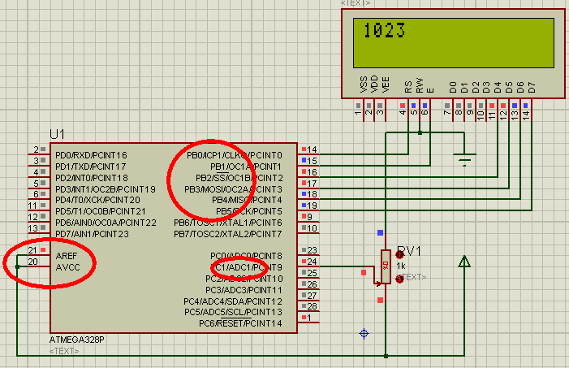
Schéma príkladu: ADC – 10 bitový prevod

Slide 7
Zdrojový kód príkladu: ADC – prevod príkazom
#define SET0(REG,BIT) REG &= ~(1<<BIT)
#define SET1(REG,BIT) REG |= (1<<BIT)
#define TEST(REG,BIT) (REG&(1<<BIT))
#include <LiquidCrystal.h>
LiquidCrystal disp(8,9,10,11,12,13);
int vysledok;
void loop()
{
SET1(ADCSRA,ADSC); // začatie konverzie
while(TEST(ADCSRA,ADIF)==0); // testovanie dokončenia
vysledok = ADCL; // načítanie dolného registra
vysledok = vysledok | (ADCH<<8); // pripočítanie horného
disp.clear();
disp.print(vysledok);
delay(10);
}
void setup()
{
SET0(ADMUX,REFS1); // voľba Aref
SET0(ADMUX,REFS0);
SET0(ADMUX,ADLAR); // zarovnanie nadol
SET1(ADMUX,MUX0); // voľba kanála ADC1
SET0(ADMUX,MUX1);
SET0(ADMUX,MUX2);
SET0(ADMUX,MUX3);
SET1(ADCSRA,ADEN); // zapnutie ADC
SET0(ADCSRA,ADATE); // spúšťanie príkazom
SET0(ADCSRA,ADIE); // negenerovanie prerušenia
SET1(ADCSRA,ADPS2); // voľba preddeličky 128
SET1(ADCSRA,ADPS1);
SET1(ADCSRA,ADPS0);
disp.begin(16,2);
}

Slide 8
Zdrojový kód príkladu: ADC – auto. prevod
#define SET0(REG,BIT) REG &= ~(1<<BIT)
#define SET1(REG,BIT) REG |= (1<<BIT)
#define TEST(REG,BIT) (REG&(1<<BIT))
#include <LiquidCrystal.h>
LiquidCrystal disp(8,9,10,11,12,13);
int vysledok;
ISR(ADC_vect)
{
vysledok = ADCL; // načítanie dolného registra
vysledok = vysledok | (ADCH<<8); // pripočítanie horného
}
void loop()
{
disp.clear();
disp.print(vysledok);
delay(10);
}
void setup()
{
SET0(ADMUX,REFS1); // voľba Aref
SET0(ADMUX,REFS0);
SET0(ADMUX,ADLAR); // zarovnanie nadol
SET1(ADMUX,MUX0); // voľba kanála ADC1
SET0(ADMUX,MUX1);
SET0(ADMUX,MUX2);
SET0(ADMUX,MUX3);
SET1(ADCSRA,ADEN); // zapnutie ADC
SET1(ADCSRA,ADATE); // spúšťanie automaticky
SET1(ADCSRA,ADIE); // generovanie prerušenia
SET1(SREG,7); // globálne povolenie prerušenia
SET1(ADCSRA,ADPS2); // voľba preddeličky 128
SET1(ADCSRA,ADPS1);
SET1(ADCSRA,ADPS0);
SET1(ADCSRA,ADSC); // začatie konverzie
disp.begin(16,2);
}

Slide 9
Zdrojový kód príkladu: ADC – 8 bitový prevod
#define SET0(REG,BIT) REG &= ~(1<<BIT)
#define SET1(REG,BIT) REG |= (1<<BIT)
#define TEST(REG,BIT) (REG&(1<<BIT))
#include <LiquidCrystal.h>
LiquidCrystal disp(8,9,10,11,12,13);
int vysledok;
void loop()
{
SET1(ADCSRA,ADSC); // začatie konverzie
while( TEST(ADCSRA,ADIF)==0 ); // testovanie dokončenia
vysledok = ADCH; // načítanie len horného
disp.clear();
disp.print(vysledok);
delay(10);
}
void setup()
{
SET0(ADMUX,REFS1); // voľba Aref
SET0(ADMUX,REFS0);
SET1(ADMUX,ADLAR); // zarovnanie nahor
SET1(ADMUX,MUX0); // voľba kanála ADC1
SET0(ADMUX,MUX1);
SET0(ADMUX,MUX2);
SET0(ADMUX,MUX3);
SET1(ADCSRA,ADEN); // zapnutie ADC
SET0(ADCSRA,ADATE); // spúšťanie príkazom
SET0(ADCSRA,ADIE); // negenerovanie prerušenia
SET1(ADCSRA,ADPS2); // voľba preddeličky 128
SET1(ADCSRA,ADPS1);
SET1(ADCSRA,ADPS0);
disp.begin(16,2);
}

Slide 10
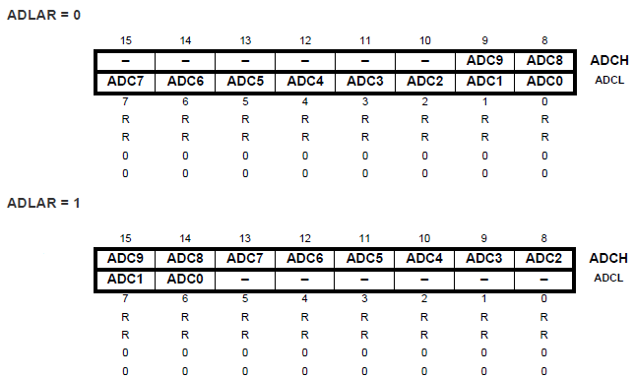
Registre pre ADC

Slide 11

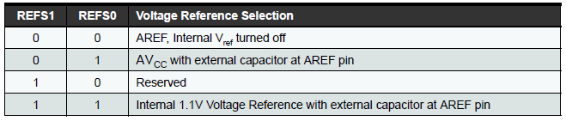

Registre pre ADC

Slide 12
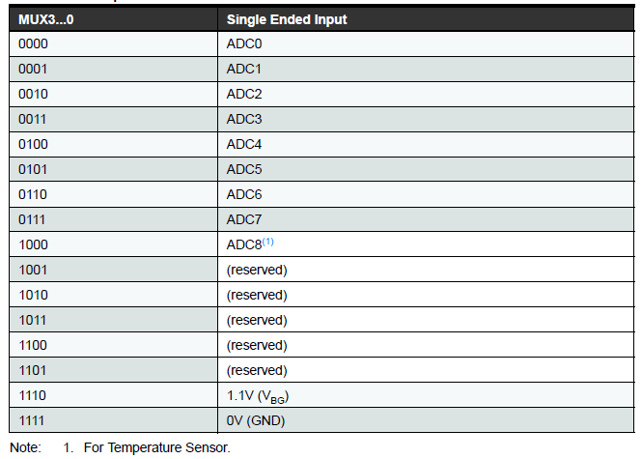
Registre pre ADC

Slide 13

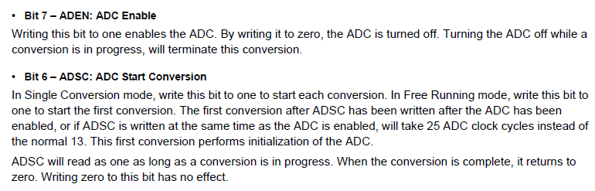

Registre pre ADC

Slide 14
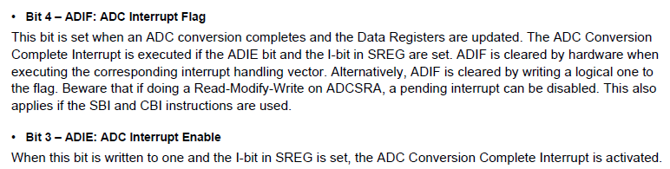
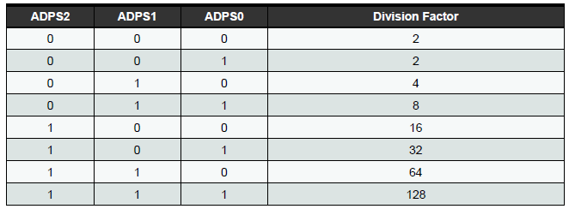
Registre pre ADC

Slide 15

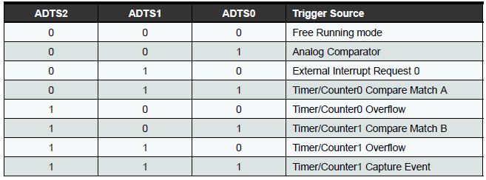
Registre pre ADC

